Slide 1
ПРОПОРЦИЈА И ЊЕНЕ ПРИМЕНЕ
Математика VII разред
Размера и пропорција
Примена директне пропорционалности
Примена обрнуте пропорционалности
Задаци за вежбање
Занимљивости
Припремила: Недељка Тохољ
https://matematikantnedatoholj.weebly.com

Slide 2
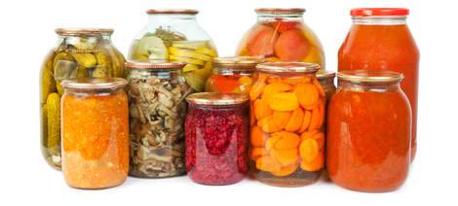
Размера и пропорција
Појам размере смо већ учили у петом разреду
Сам појам вам је познат и са часова географије,техничког,хемије...
Географске карте су направљене у одређеној размери, технички цртежи, хемијске легуре, смесе и слично.
Користе је и маме и
баке спремајући
зимницу( 1 шоља
сирћета, 3 шоље воде
или обрнуто, нисам баш вешта у спремању зимнице )

Slide 3
Размера и пропорција
Где год је користили, размера је, просто математички речено, количник два броја.
( 1:10 или 2:1 или 3:7 )
Обично се знак „:“ чита „према“ али то није ништа друго већ количник два броја и то сте већ у петом разреду научили.
Такође смо, учећи проценат, већ користили и пропорцију мада се нисмо много тада бавили њоме.
Шта је пропорција?
ЈЕДНАКОСТ ДВЕ РАЗМЕРЕ
Нпр: 5 : 10 $=$ 1 : 2 је пропорција

Slide 4

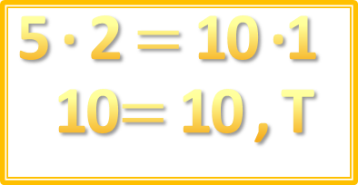


Размера и пропорција
Вратимо се на претходни пример пропорције да бисмо уочили нека правила која ће нам користити где год примењивали пропорцију .
Израчунајмо вредности размера
5 : 10 $=\frac{5}{10}=\frac{1}{2}$ 1 : 2$=\frac{1}{2}$
Али ,може и овако :
5 : 10 $=$ 1 : 2
унутрашњи чланови пропорције
5 · 2 $=$ 10 ·1
10$=$ 10 , T
5 : 10 $=$ 1 : 2
спољашњи чланови пропорције
5·2 -производ спољашњих
10 ·1-производ унутрашњих

Slide 5


Размера и пропорција
У општем случају,ако имамо пропорцију :
унутрашњи чланови пропорције
a : b $=$ c : d (b$≠$ 0, d $≠$0 )
спољашњи чланови пропорције
Производ спољашњих чланова пропорције једнак је производу унутрашњих тј. a · d$=$ b · c
Ово својство пропорције упамтите јер ћете га често користити, не само сада већ и у даљем школовању и свакодневном животу .

Slide 6
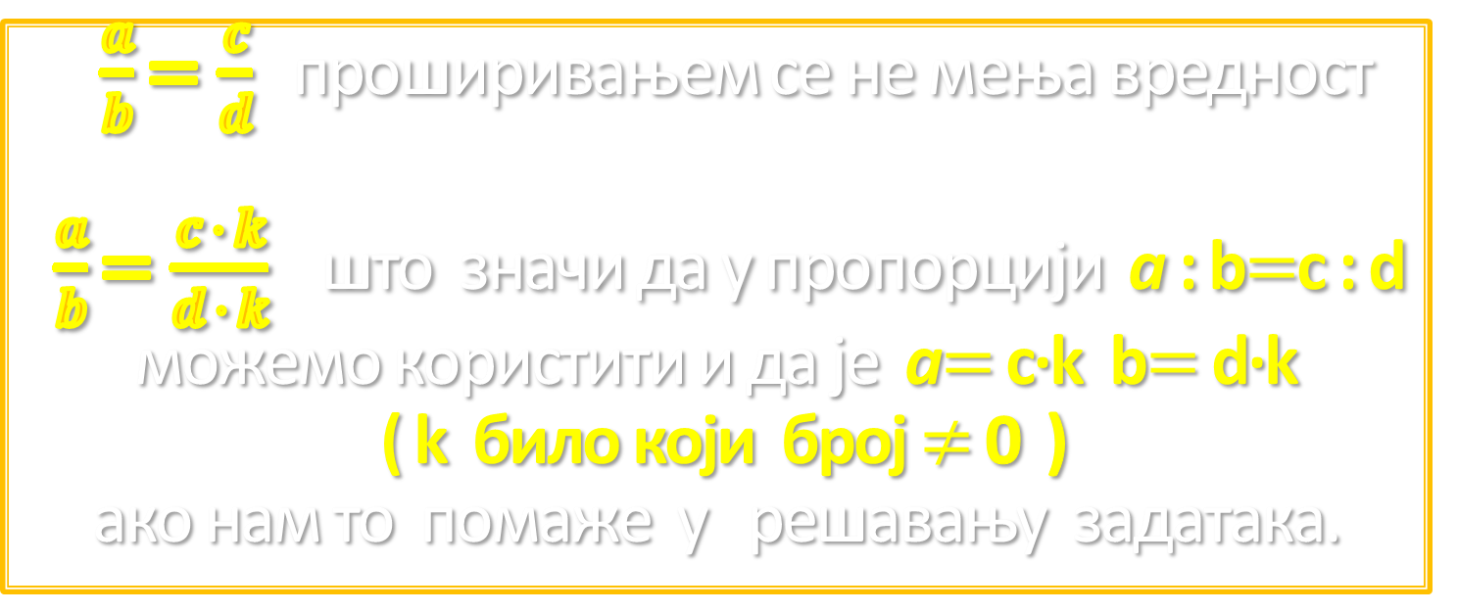
Размера и пропорција
И још нешто што ћете често користити :
a : b $=$ c : d можемо писати и у облику разломка
$\frac{a}{b}$ $=\frac{c}{d}$ проширивањем се не мења вредност
$\frac{a}{b}$ $=\frac{c · k}{d · k}$ што значи да у пропорцији a : b$=$c : d можемо користити и да је a$=$ c·k b$=$ d·k
( k било који број $≠$ 0 )
ако нам то помаже у решавању задатака.

Slide 7

Размера и пропорција
Пример 1:
Да ли је дата једнакост пропорција :
а) 2 : 3 $=$ 4 : 6 б) 3 : 8 $=$ 7 : 14
Најједноставније је да проверимо да ли је производ спољашњих чланова једнак производу унутрашњих.
а) 2 : 3 $=$ 4 : 6 б) 3 : 8 $=$ 7 : 14
2 · 6 $=$ 3 · 4 3 · 14 $=$ 8· 7
12 $=$ 12 , T 42$=$ 56 ,
јесте пропорција није пропорција

Slide 8



Размера и пропорција
Пример 2:
Одреди непознати члан у пропорцији :
а) x : 16 $=$ 3 : 8 б) 10 : x $=$ 21 : 8,4
а) x : 16 $=$ 3 : 8
x · 8 $=$ 16 · 3
x$=\frac{16∙3}{8}$
x$=$ 6
б) 10 : x $=$ 21 : 8,4
x · 21 $=$ 10 · 8,4
x$=\frac{84}{21}$
x$=$ 4

Slide 9
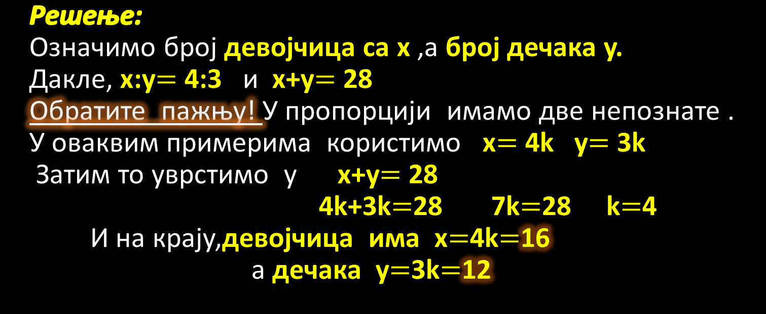
Размера и пропорција
Пример 3:
У једном одељењу има 28 ученика.Број девојчица према броју дечака се односи као 4 : 3 .
Колико у том одељењу има девојчица а колико дечака ?
Решење:
Означимо број девојчица са x ,а број дечака y.
Дакле, x:y$=$ 4:3 и x+y$=$ 28
Обратите пажњу! У пропорцији имамо две непознате .
У оваквим примерима користимо x$=$ 4k y$=$ 3k
Затим то уврстимо у x+y$=$ 28
4k+3k$=$28 7k$=$28 k$=$4
И на крају,девојчица има x$=$4k$=$16
а дечака y$=$3k$=$12

Slide 10
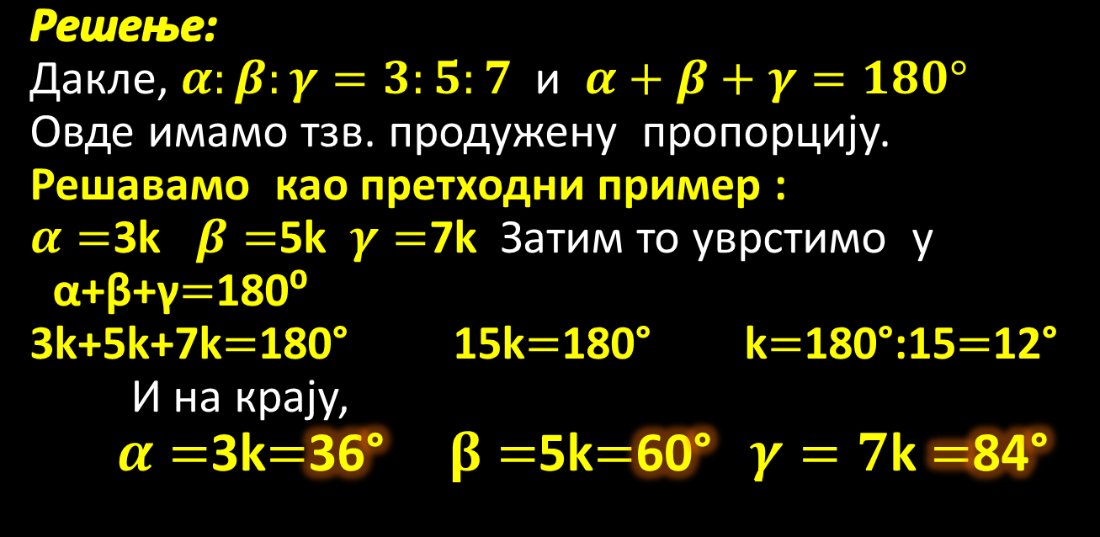
Размера и пропорција
Пример 4:
Унутрашњи углови троугла ABC односе се као
3 : 5 :7. Колико степени има сваки од њих?
Решење:
Дакле, $α:β:γ=3:5:7$ и $α+β+γ=180°$
Овде имамо тзв. продужену пропорцију.
Решавамо као претходни пример :
$α=$3k $β=$5k $γ=$7k Затим то уврстимо у
α+β+γ$=$180⁰
3k+5k+7k$=$180° 15k$=$180° k$=$180°:15$=$12°
И на крају,
$α=$3k$=$36° $β=$5k$=$60° $γ=7$k $=$84°
мали одмор ?

Slide 11
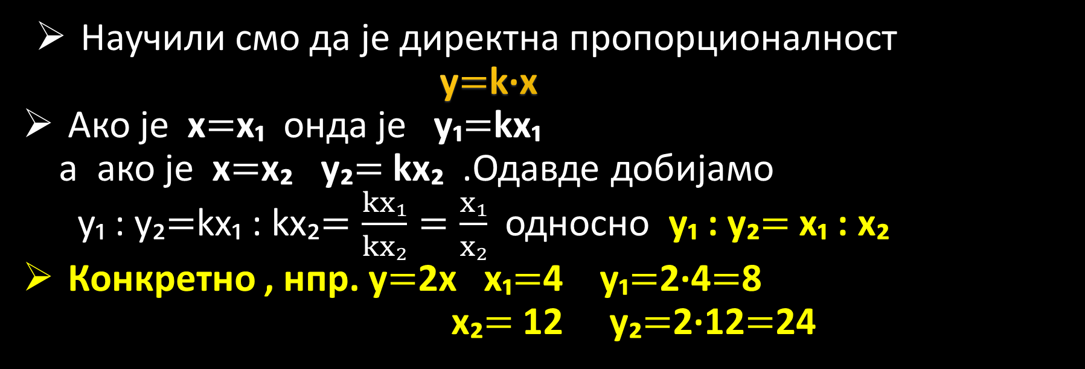
Примена директне пропорционалности
Научили смо да је директна пропорционалност y$=$k·x
Ако је x$=$x₁ онда је y₁$=$kx₁
а ако је x$=$x₂ y₂$=$ kx₂ .Одавде добијамо
y₁ : y₂$=$kx₁ : kx₂$=\frac{kx₁}{kx₂}=\frac{x₁}{x₂}$ односно y₁ : y₂$=$ x₁ : x₂
Конкретно , нпр. y$=$2x x₁$=$4 y₁$=$2·4$=$8
x₂$=$ 12 y₂$=$2·12$=$24
Уочимо ! Променљива x₂ је 3 пута већа од x₁ ,а такође и y₂ је 3 пута веће од y₁ .
Важно !!! Код директне пропорционалности ,повећање ( смањење ) једне величине сразмерно тј.пропорционално повећава ( смањује ) другу величину

Slide 12
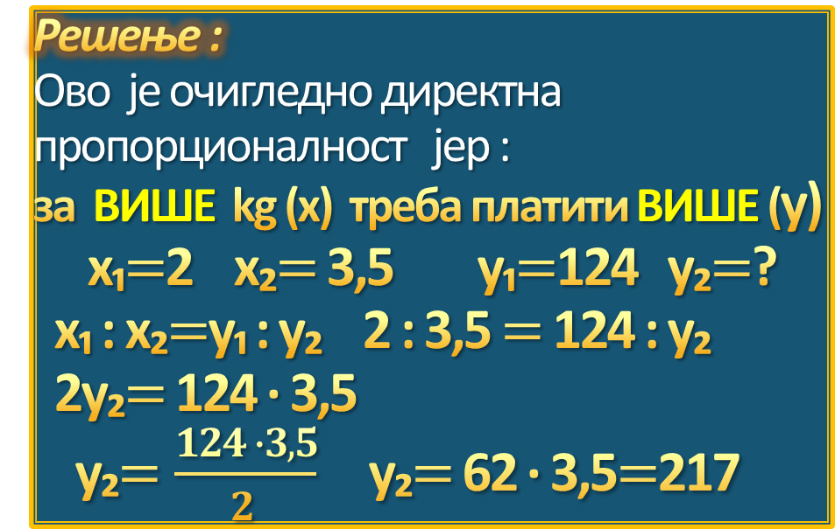
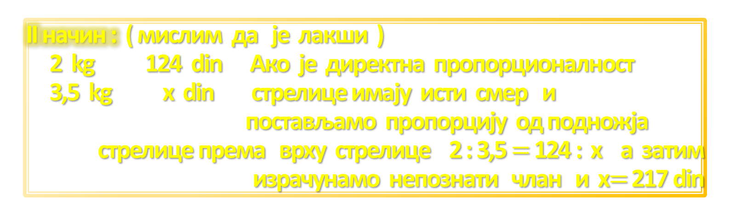
Примена директне пропорционалности
1.задатак :
Маја је 2kg јабука платила 124 динара. Колико би платила да је купила 3,5kg јабука по истој цени по килограму ?
Решење :
Ово је очигледно директна пропорционалност јер :
за ВИШЕ kg (x) треба платити ВИШЕ (y)
x₁$=$2 x₂$=$ 3,5 y₁$=$124 y₂$=$?
x₁ : x₂$=$y₁ : y₂ 2 : 3,5 $=$ 124 : y₂
2y₂$=$ 124 · 3,5
y₂$=\frac{124 ∙3,5}{2 }$ y₂$=$ 62 · 3,5$=$217
II начин : ( мислим да је лакши )
2 kg 124 din Ако је директна пропорционалност
3,5 kg x din стрелице имају исти смер и
постављамо пропорцију од подножја
стрелице према врху стрелице 2 : 3,5 $=$ 124 : x a затим израчунамо непознати члан и x$=$ 217 din

Slide 13
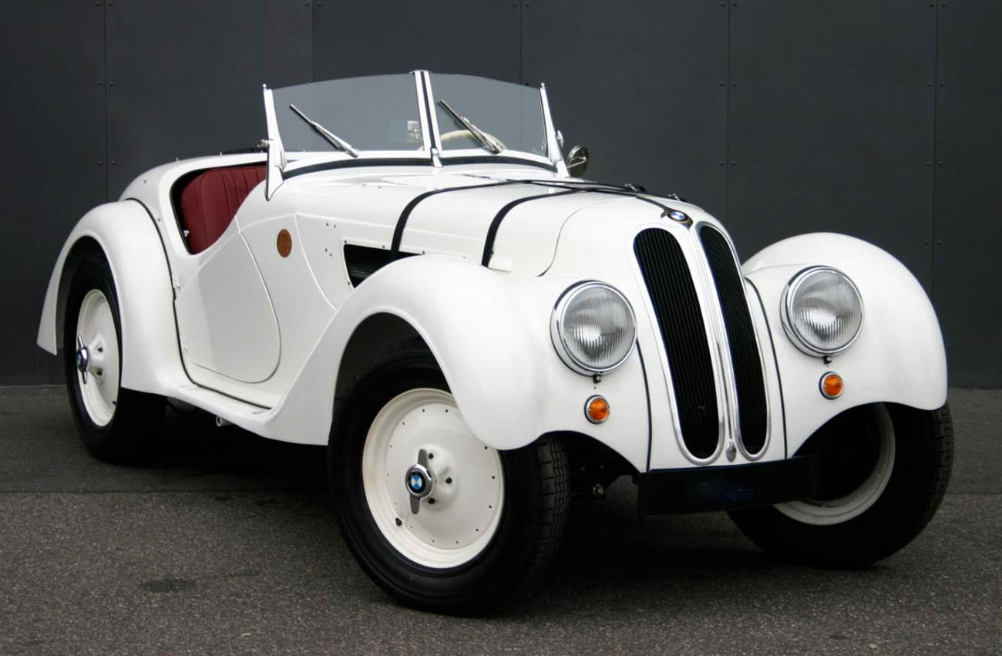
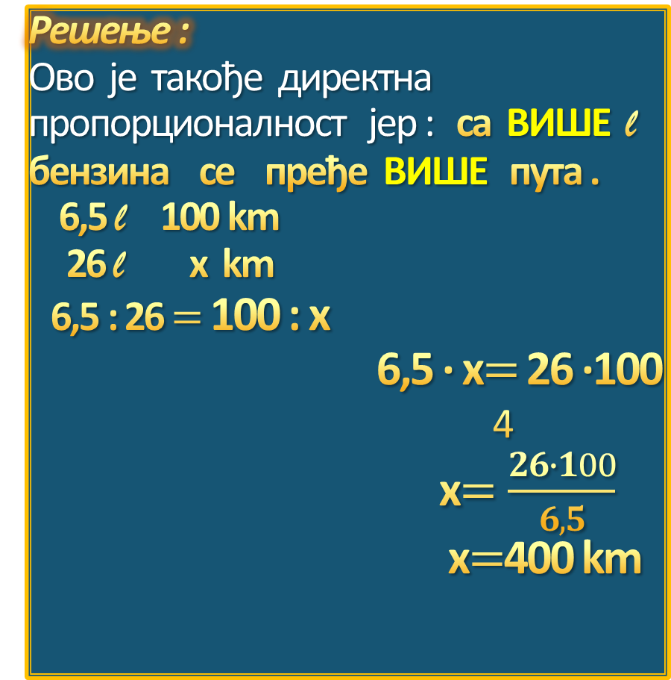
Примена директне пропорционалности
Решење :
Ово је такође директна пропорционалност јер : са ВИШЕ l бензина се пређе ВИШЕ пута .
6,5 l 100 km
26 l x km
6,5 : 26 $=$ 100 : x
6,5 · x$=$ 26 ·100
4
x$=\frac{26∙100}{6, 5}$
x$=$400 km
2.задатак :
Аутомобил троши просечно 6,5 l бензина на 100 km пређеног пута.Колико се km може прећи са 26 l бензина?

Slide 14
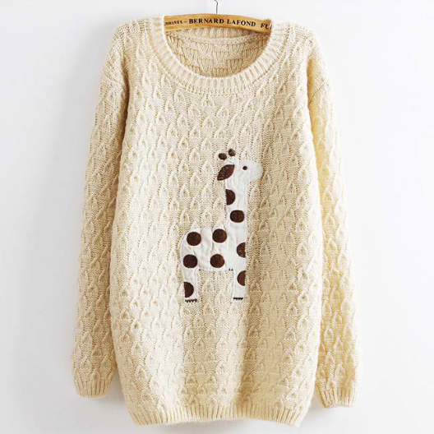

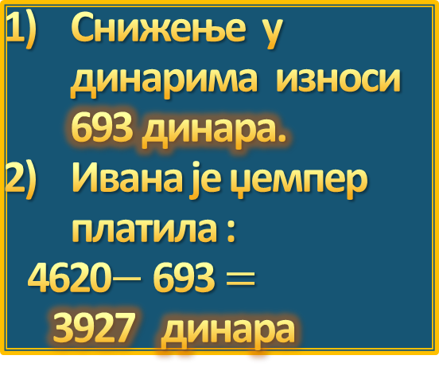
Примена директне пропорционалности
3.задатак :
Ивани се допао џемпер који је коштао 4620 динара. Кад је после два дана одлучила да га купи, обрадовала се јер је био снижен 15% .
1) Колико износи снижење у динарима?
2) Колико је Ивана платила џемпер ?
Решење :
Ово је такође директна пропорционалност јер :
МАЊИ % МАЊА цена .
4620 din 100 %
x din 15 %
4620 : x$=$ 100:15
x$=\frac{4620·15}{100}$ $=693$
Снижење у динарима износи 693 динара.
Ивана је џемпер платила :
4620$−$ 693 $=$
3927 динара

Slide 15
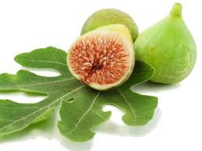
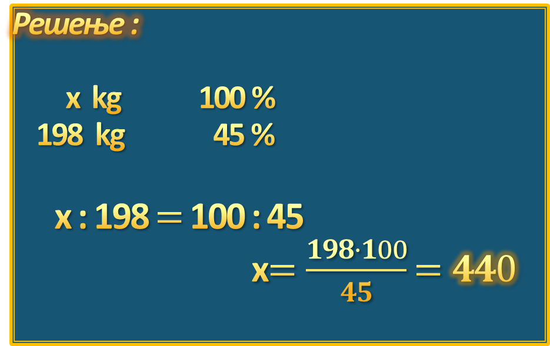
Примена директне пропорционалности
4.задатак :
Смоква сушењем изгуби 55%
своје масе. Колико
треба свежих смокава да се добије
198 kg сувих?
Решење :
x kg 100 %
198 kg 45 %
x : 198 $=$ 100 : 45
x$=\frac{198·100}{45}$ $=440$
проценат је 45%
јер је то проценат
који „остаје“ у смоквама а не онај
који се „ губи“

Slide 16


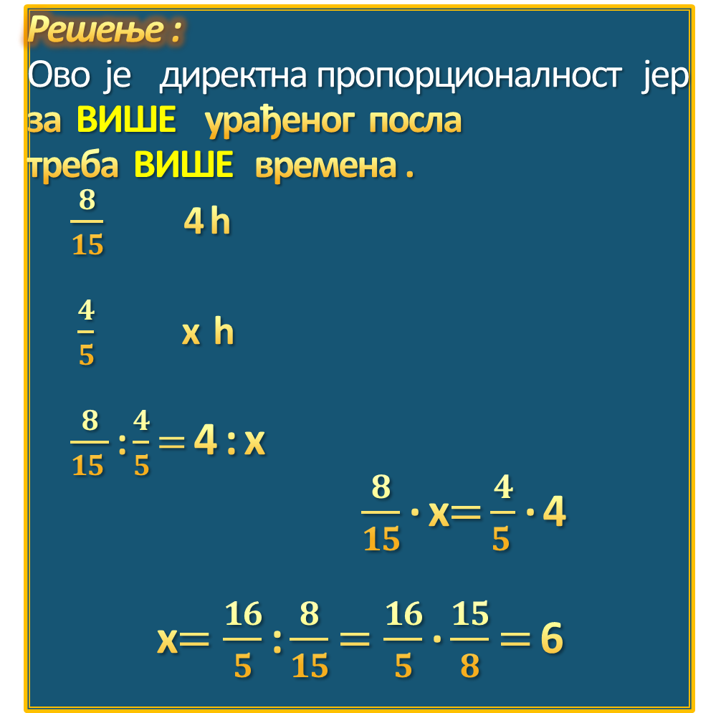
Примена директне пропорционалности
Решење :
Ово је директна пропорционалност јер за ВИШЕ урађеног посла
треба ВИШЕ времена .
$\frac{8}{15}$ 4 h
$\frac{4}{5}$ x h
$\frac{8}{15 }$ : $\frac{4}{5}$ $=$ 4 : x
$\frac{8}{15}$ · x$=$ $\frac{4}{5 }$ · 4
x$=\frac{16}{5}$ : $\frac{8}{15}$ $=\frac{16}{5}$ · $\frac{15}{8}$ $=$ 6
Потребно му је 6 сати.
5.задатак :
Мајстор Јоца
уради $\frac{8}{15}$ посла за
4 сата. Колико сати му треба да уради
$\frac{4}{5}$ истог посла, ако ради стално истим темпом?

Slide 17

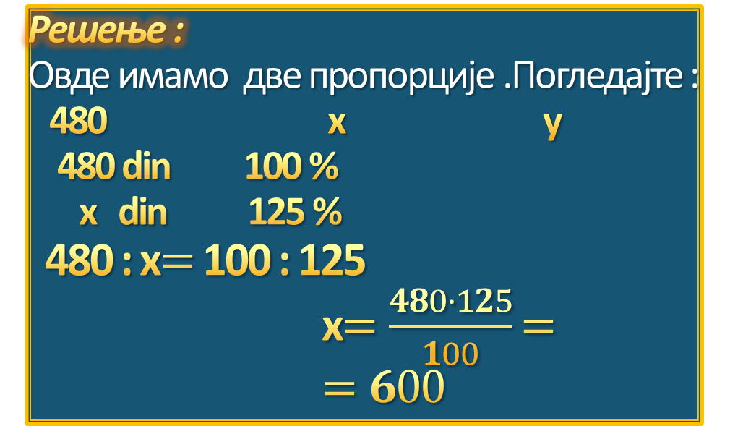
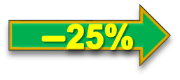

Примена директне пропорционалности
6.задатак :
Књига је коштала 480 динара. Затим је поскупела 25%, а након тога
појефтинила 25%. Колика је цена књиге након појефтињења?
Решење :
Овде имамо две пропорције .Погледајте :
480 x y
480 din 100 %
x din 125 %
480 : x$=$ 100 : 125
x$=\frac{480·125}{100}$ $=$
$=600$
+25%
$−$25%
600 din 100 %
y din 75 %
600 : y $=$ 100 : 75
600·75$=$y·100
y$=\frac{600·75 }{100}$ $=$450
Цена књиге након појефтињења је 450 дин.
пауза?

Slide 18
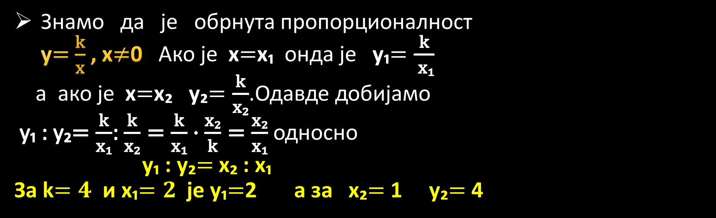
Примена обрнуте пропорционалности
Знамо да је обрнута пропорционалност y$=$ $\frac{k}{x}$ , x$≠$0 Ако је x$=$x₁ онда је y₁$=\frac{k}{ x₁}$
а ако је x$=$x₂ y₂$=\frac{k}{x₂}$.Одавде добијамо
y₁ : y₂$=\frac{k}{x₁}$: $\frac{k}{x₂}=\frac{k}{x₁}·$ $\frac{x₂}{k}=\frac{x₂}{x₁}$ односно
y₁ : y₂$=$ x₂ : x₁
За k$=4$ и x₁$=2$ је y₁$=$2 а за x₂$=$ 1 y₂$=$ 4
Уочимо ! Променљива x₂ је 2 пута мања од x₁ ,а y₂ је 2 пута веће од y₁ .
Важно !!! Код обрнуте пропорционалности ,повећање ( смањење ) једне величине сразмерно смањује ( повећава ) другу величину .

Slide 19
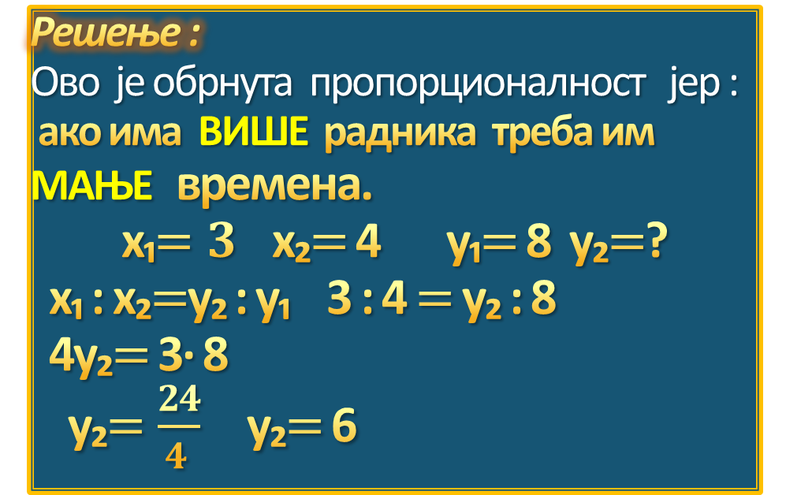
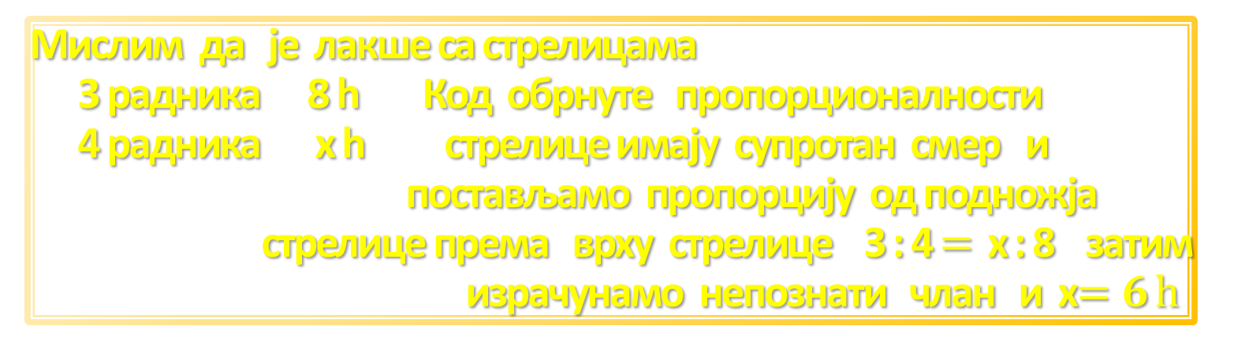
Примена обрнуте пропорционалности
1.задатак :
Ако 3 радника заврше неки
посао за 8 часова,
за које време би
исти посао,ако сви подједнако раде, завршила 4 радника?
Решење :
Ово је обрнута пропорционалност јер :
ако има ВИШЕ радника треба им МАЊЕ времена.
x₁$=3$ x₂$=$ 4 y₁$=$ 8 y₂$=$?
x₁ : x₂$=$y₂ : y₁ 3 : 4 $=$ y₂ : 8
4y₂$=$ 3· 8
y₂$=\frac{24}{4 }$ y₂$=$ 6
Мислим да је лакше са стрелицама
3 радника 8 h Код обрнуте пропорционалности
4 радника x h стрелице имају супротан смер и
постављамо пропорцију од подножја
стрелице према врху стрелице 3 : 4 $=$ x : 8 затим израчунамо непознати члан и x$=6 h$

Slide 20
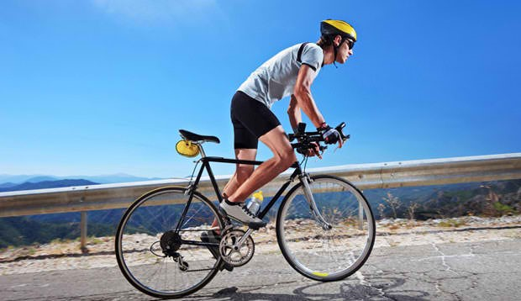
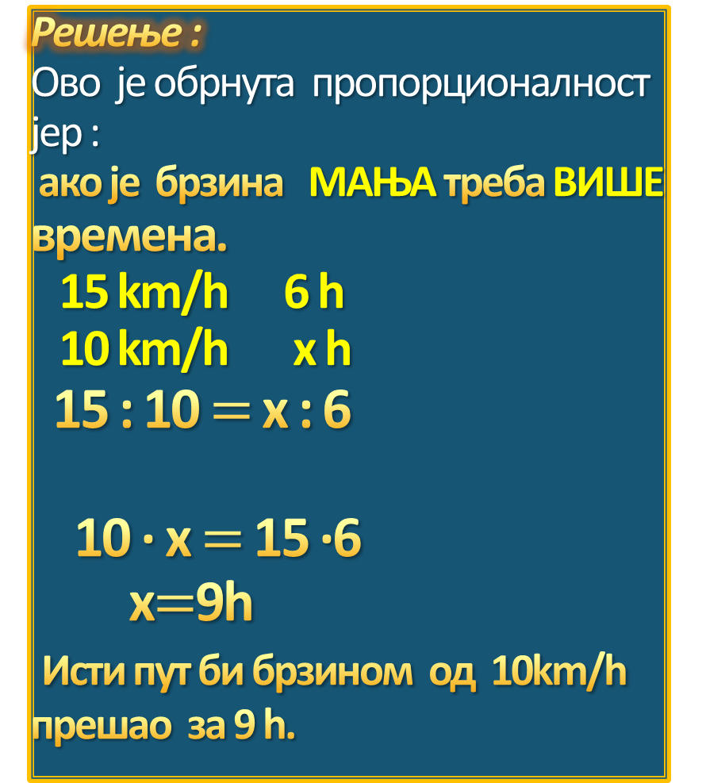
Примена обрнуте пропорционалности
Решење :
Ово је обрнута пропорционалност јер :
ако је брзина МАЊА треба ВИШЕ времена.
15 km/h 6 h
10 km/h x h
15 : 10 $=$x : 6
10 · x $=$15 ·6
x$=$9h
Исти пут би брзином од 10km/h прешао за 9 h.
2.задатак :
Бициклиста је планирани пут прешао за 6h возећи брзином
15 km/h. За које
време би прешао
исти пут возећи брзином 10km/h?

Slide 21
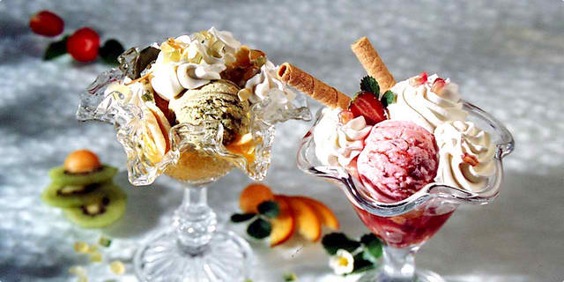
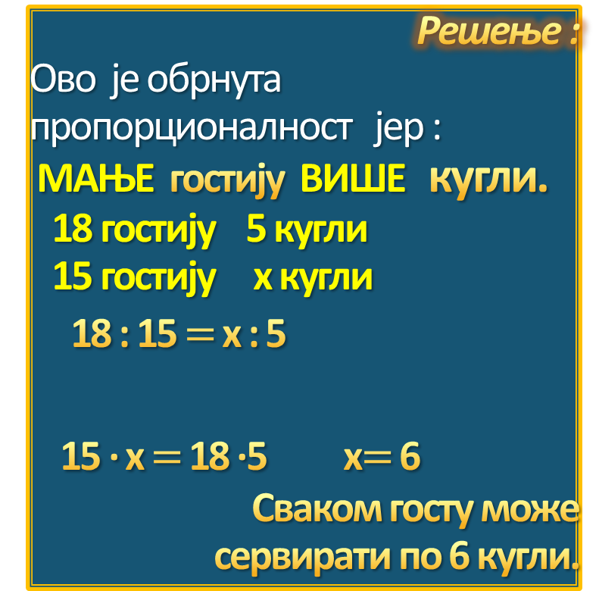
Примена обрнуте пропорционалности
3.задатак :
Исидора је на своју рођенданску журку
позвала 18 гостију и за
сваког од њих је
припремила по 5
кугли сладоледа.
Две другарице и један другар нису дошли.
Колико кугли
може сервирати
сваком госту ,ако сви
једнако
воле сладолед?
Решење :
Ово је обрнута пропорционалност јер :
МАЊЕ гостију ВИШЕ кугли.
18 гостију 5 кугли
15 гостију x кугли
18 : 15 $=$x : 5
15 · x $=$18 ·5 x$=$ 6
Сваком госту може сервирати по 6 кугли.

Slide 22
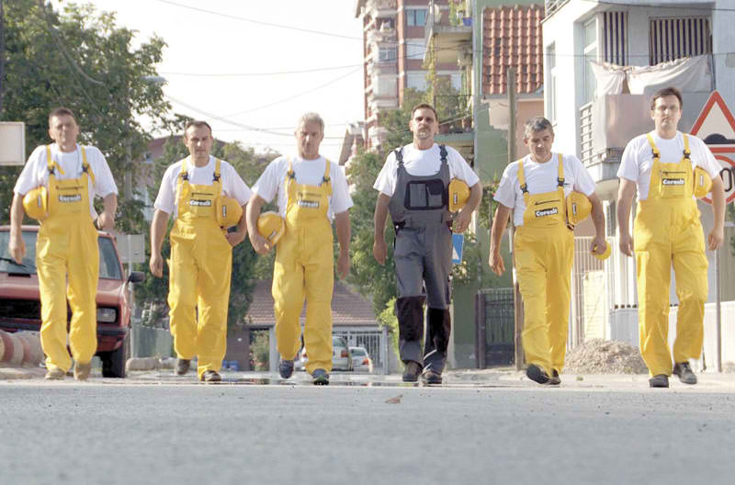
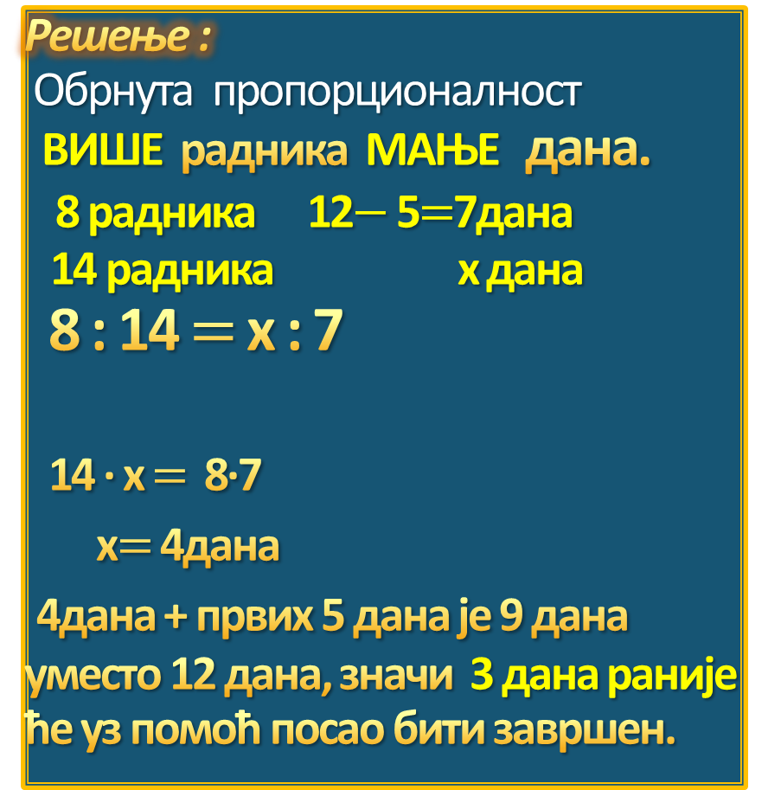
Примена обрнуте пропорционалности
Решење :
Обрнута пропорционалност
ВИШЕ радника МАЊЕ дана.
8 радника 12$−$ 5$=$7дана
14 радника x дана
8 : 14 $=$x : 7
14 · x $=$ 8·7
x$=$ 4дана
4дана + првих 5 дана је 9 дана уместо 12 дана, значи 3 дана раније ће уз помоћ посао бити завршен.
4.задатак :
8 радника може завршити неки посао за 12 дана. Колико ће дана раније бити завршен посао ако им се после 5 дана од почетка радова придружи још 6 радника једнако расположених за рад као и они?
јер су помоћ добили на преосталих 7 дана

Slide 23
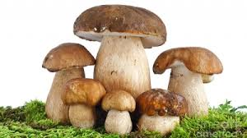
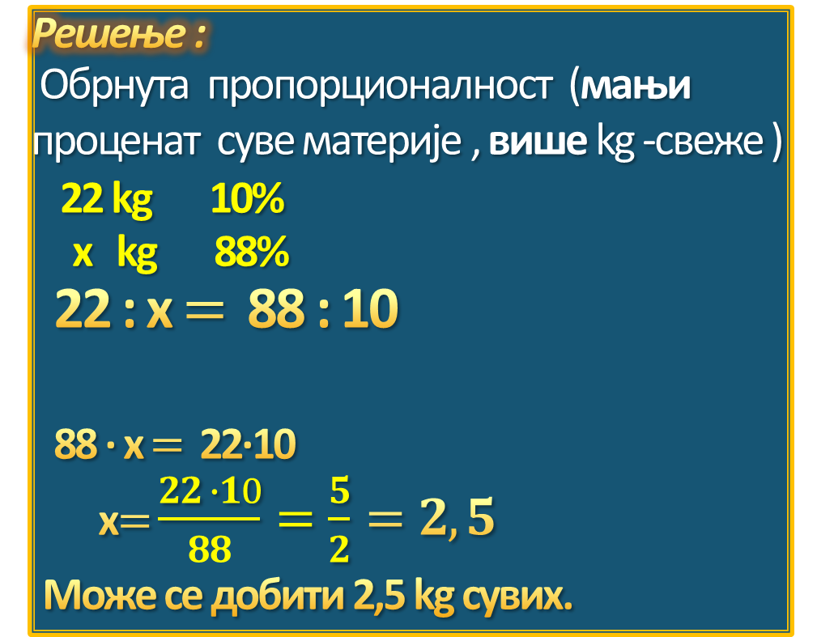
Примена обрнуте пропорционалности
Решење :
Обрнута пропорционалност (мањи проценат суве материје , више kg -свеже )
22 kg 10%
x kg 88%
22 : x $=$ 88 : 10
88 · x $=$ 22·10
x$=$ $\frac{22 ∙10}{88}=\frac{5}{2}=2,5$
Може се добити 2,5 kg сувих.
проценат суве материје
5.задатак :
Свеже печурке садрже 90% воде,
а суве 12%.
Колико
се kg сувих
печурки може добити од 22 kg свежих?

Slide 24

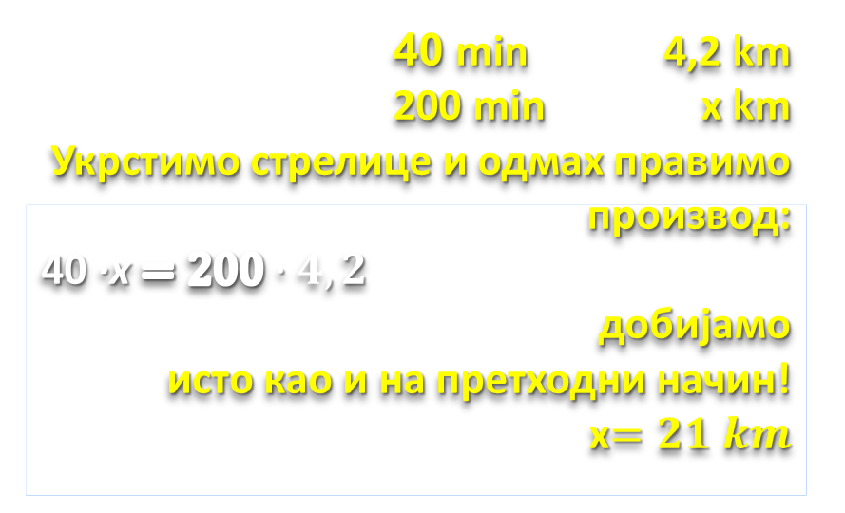
Примена пропорционалности
Ако радимо са „стрелицама“
задаци се могу радити на још један начин.Изаберите који вам је лакши!
Задатак A:
За 40 минута пешак је прешао 4,2 km .Колики пут би прешао за 3 часа и 20 минута ако се креће истом брзином?
Решење :
директна пропорционалност (за више времена ,дужи тј.већи пут)
40 min 4,2 km
200 min x km
40: 200 $=$ 4,2 : x
40 · x $=$ 4,2·200
Обратите пажњу шта множимо! Можемо значи,и овако:
40 min 4,2 km
200 min x km
Укрстимо стрелице и одмах правимо производ:
40 ·x $=200·4,2$
добијамо
исто као и на претходни начин!
x$=21 km$
Код директне,укрстимо стрелице и одмах правимо производ!

Slide 25
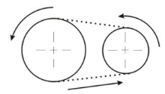

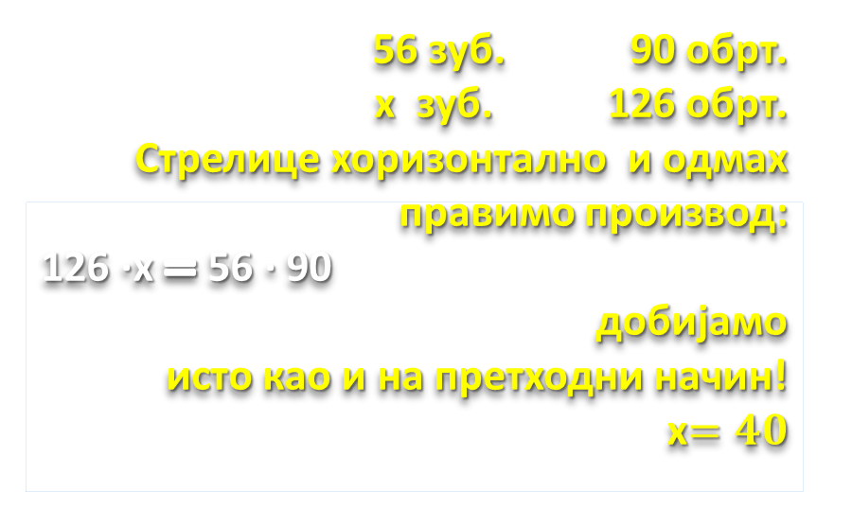
Примена пропорционалности
Решење :
обрнута пропорционалност ( више зубаца, мање обртаја)
56 зуб. 90 обрт.
x зуб. 126 обрт.
56: x $=$ 126 : 90
126· x $=$ 56·90
Задатак B:
Зупчаник има 56 зубаца и прави 90 обртаја у минути. Колико зубаца има зупчаник који прави 126 обртаја у минути и у преносу је са првим зупчаником?
Обратите пажњу шта множимо! Можемо значи,и овако:
Код обрнуте, стрелице хоризонтално (водоравно) и одмах правимо производ!
56 зуб. 90 обрт.
x зуб. 126 обрт.
Стрелице хоризонтално и одмах правимо производ:
126 ·x $=$ 56 · 90
добијамо
исто као и на претходни начин!
x$=40$

Slide 26
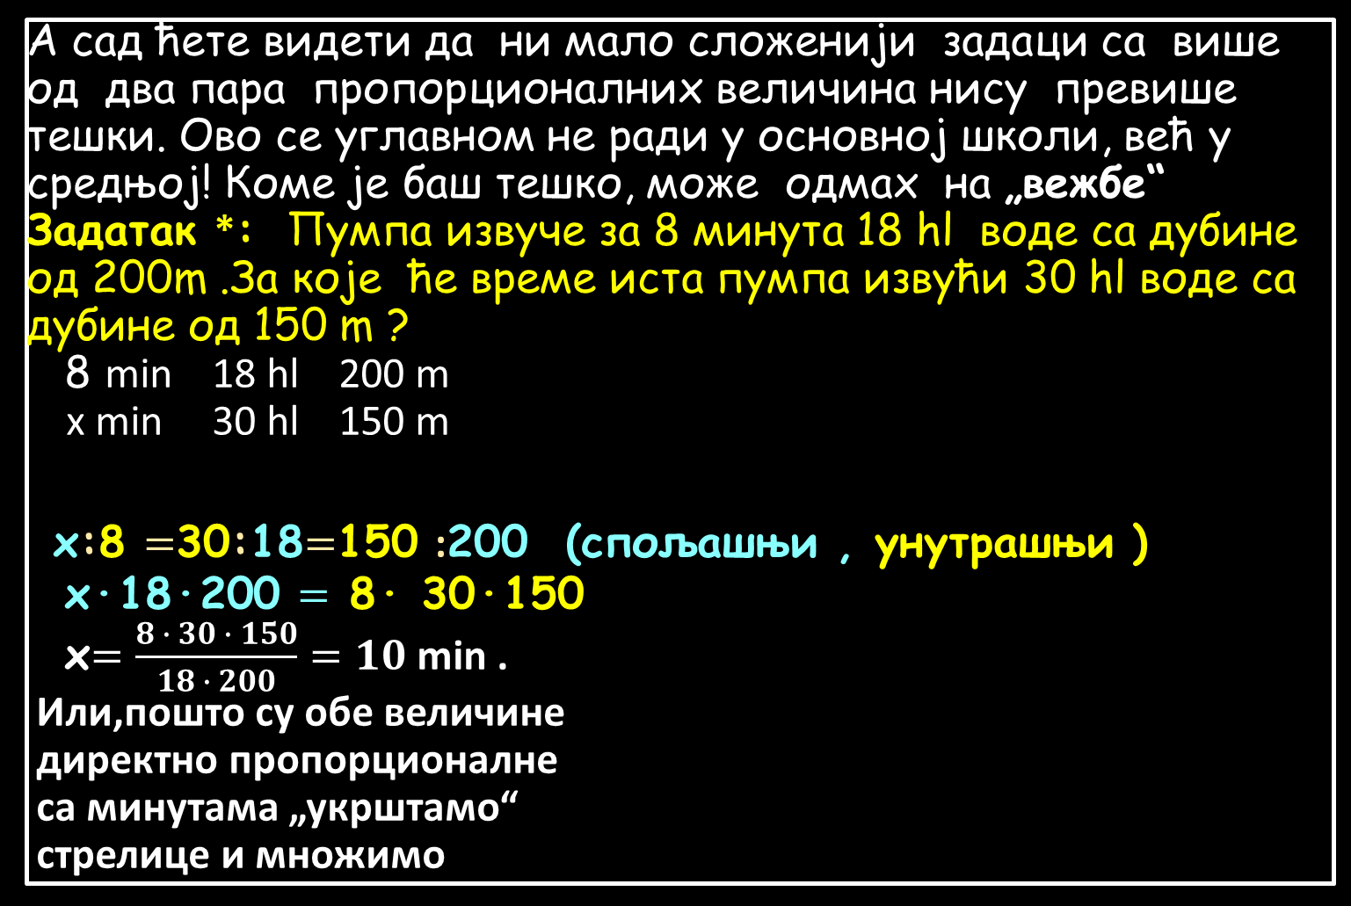
Примена пропорционалности
вежбе
А сад ћете видети да ни мало сложенији задаци са више од два пара пропорционалних величина нису превише тешки. Ово се углавном не ради у основној школи, већ у средњој! Коме је баш тешко, може одмах на „вежбе“
Задатак *: Пумпа извуче за 8 минута 18 hl воде са дубине од 200m .За које ће време иста пумпа извући 30 hl воде са дубине од 150 m ?
8 min 18 hl 200 m
x min 30 hl 150 m
x:8 $=$30:18$=$150 :200 (спољашњи , унутрашњи )
x·18·200 $=$ 8· 30·150
x$=\frac{8 ∙ 30 ∙ 150}{18 ∙ 200}=10$ min .
Или,пошто су обе величине
директно пропорционалне
са минутама „укрштамо“
стрелице и множимо
више min,више hl –директна ,исти смер стрелице као и код непознате
више min,више m –директна ,исти смер стрелице као и код непознате
8 min 18 hl 200 m
x min 30 hl 150 m
x·18·200=8·30·150
x=10 минута

Slide 27

Примена пропорционалности
задаци (вежбе)
Задатак**: Ако 3 пољопривредне сејалице могу за 4 дана посејати 384 ha, за колико дана ће 7 таквих сејалица посејати 4480 ha?
3 сеј. 4 дана 384 ha
7 сеј. x дана 4480 ha
x:4 $=$3:7$=$ 4480:384 (спољашњи , унутрашњи )
x·7·384 $=$ 4· 3·4480
x$=\frac{4 ∙ 3 ∙4480}{7 ∙384}=20$ дана .
Или,
директно пропорционалну
са данима „укрштамо“
стрелице, а обрнуту стрелице
водоравно и множимо
ако је више дана, посао може урадити мање сејалица –обрнута супротан смер стрелице у односу на непознату
пропорцију овде почните од непознате!
више дана ,више засејаних ha –директна исти смер стрелице као и код непознате
3 сеј 4 дана 384 ha
7 сеј x дана 4480 ha
x · 7 · 384 = 4 · 3 · 4480
x=20 дана

Slide 28
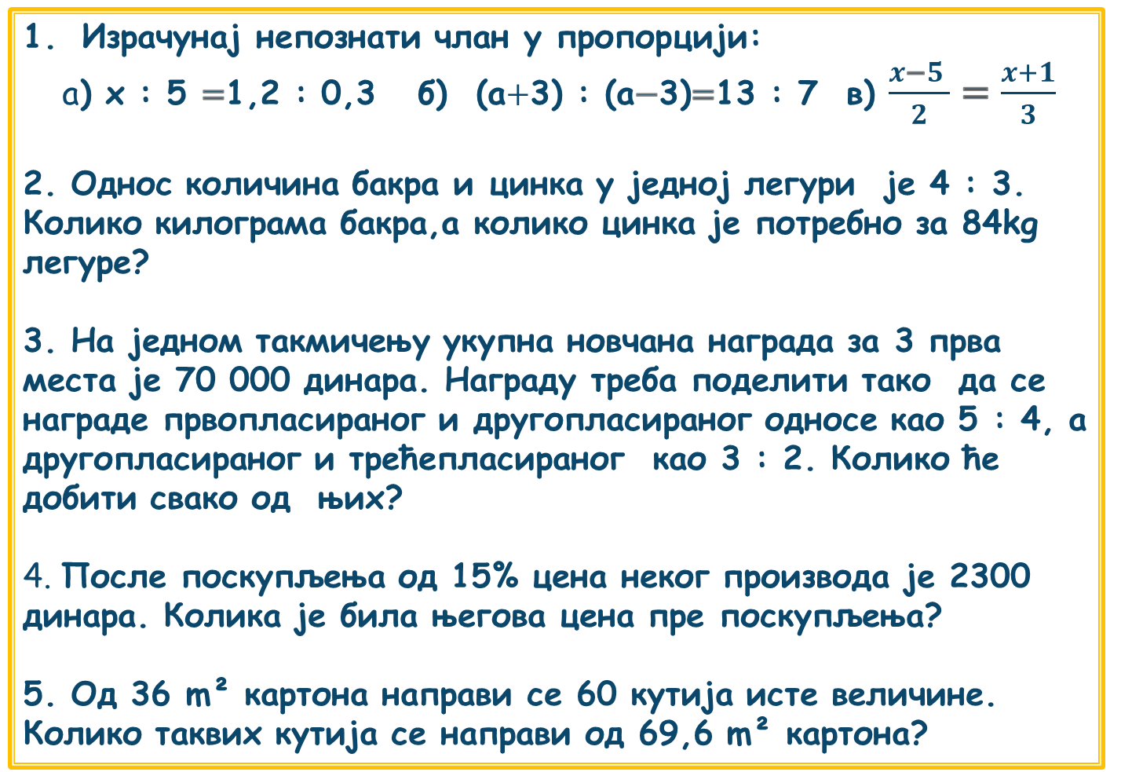
Задаци за вежбање
Израчунај непознати члан у пропорцији:
а) x : 5 $=$1,2 : 0,3 б) (a$+$3) : (a$−$3)$=$13 : 7 в) $\frac{x−5 }{2}=\frac{x+1}{3}$
2. Однос количина бакра и цинка у једној легури је 4 : 3. Колико килограма бакра,а колико цинка је потребно за 84kg легуре?
3. На једном такмичењу укупна новчана награда за 3 прва места је 70 000 динара. Награду треба поделити тако да се награде првопласираног и другопласираног односе као 5 : 4, а другопласираног и трећепласираног као 3 : 2. Колико ће добити свако од њих?
4. После поскупљења од 15% цена неког производа је 2300 динара. Колика је била његова цена пре поскупљења?
5. Од 36 m² картона направи се 60 кутија исте величине. Колико таквих кутија се направи од 69,6 m² картона?

Slide 29

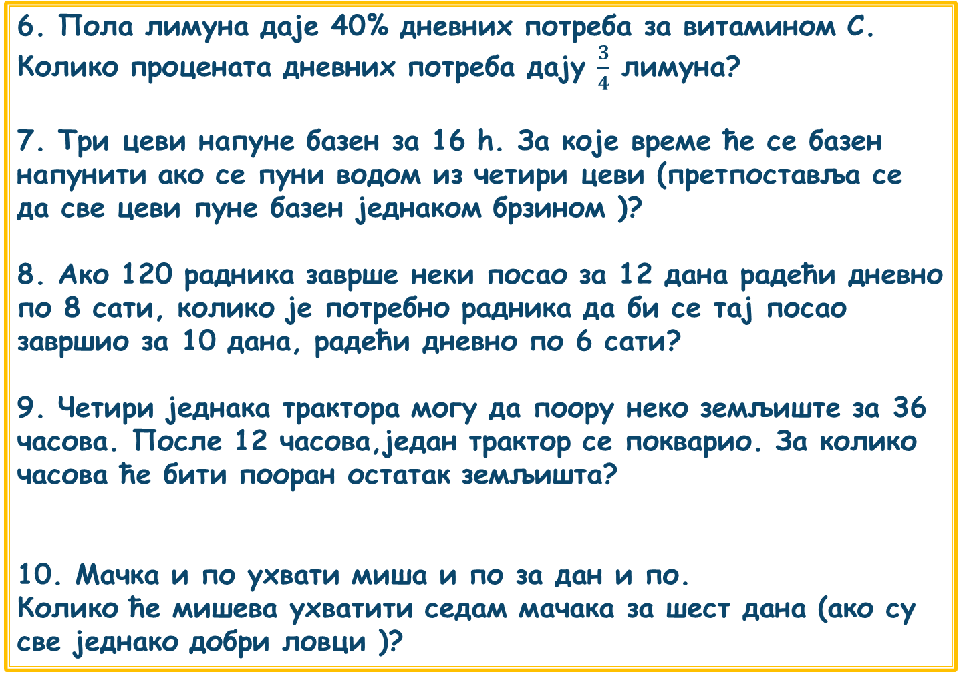
Задаци за вежбање
решења:
6. Пола лимуна даје 40% дневних потреба за витамином C.
Колико процената дневних потреба дају $\frac{3}{4}$ лимуна?
7. Три цеви напуне базен за 16 h. За које време ће се базен напунити ако се пуни водом из четири цеви (претпоставља се да све цеви пуне базен једнаком брзином )?
8. Ако 120 радника заврше неки посао за 12 дана радећи дневно по 8 сати, колико је потребно радника да би се тај посао завршио за 10 дана, радећи дневно по 6 сати?
9. Четири једнака трактора могу да поору неко земљиште за 36 часова. После 12 часова,један трактор се покварио. За колико часова ће бити пооран остатак земљишта?
10. Мачка и по ухвати миша и по за дан и по.
Колико ће мишева ухватити седам мачака за шест дана (ако су све једнако добри ловци )?

Slide 30
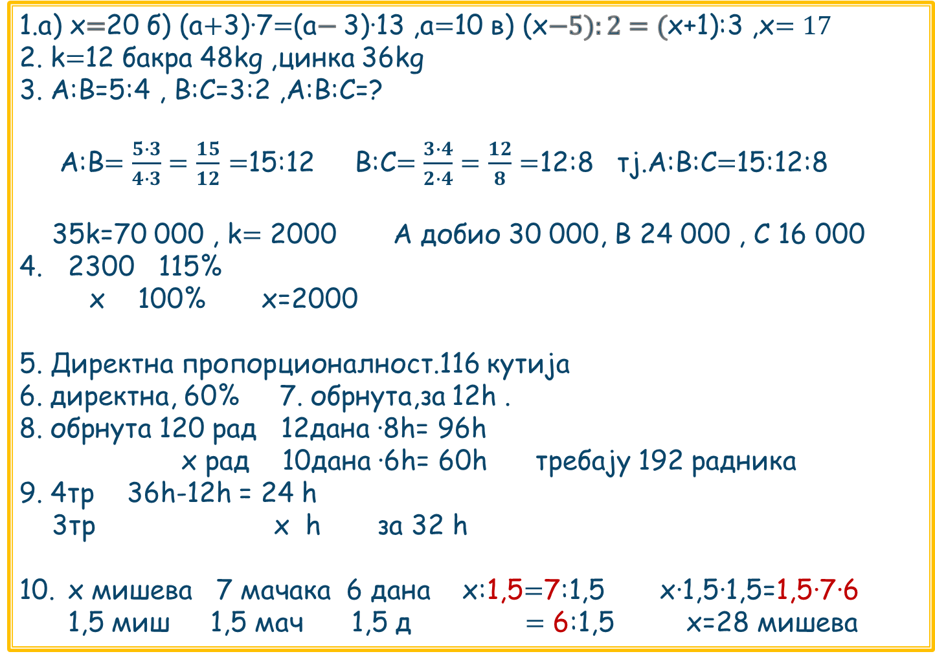
Решења задатака
1.а) x$=$20 б) (a$+$3)·7$=$(a$−$3)·13 ,a$=$10 в) (x$−5):2=($x+1):3 ,x$=17$
2. k$=$12 бакра 48kg ,цинка 36kg
3. A:B=5:4 , B:C=3:2 ,A:B:C=?
A:B$=\frac{5∙3}{4∙3}=\frac{15}{12}$ $=$15:12 B:C$=\frac{3∙4}{2∙4}=\frac{12}{8}=$12:8 тј.A:B:C$=$15:12:8
35k=70 000 , k$=$ 2000 A добио 30 000, B 24 000 , C 16 000
2300 115%
x 100% x=2000
5. Директна пропорционалност.116 кутија
6. директна, 60% 7. обрнута,за 12h .
8. обрнута 120 рад 12дана ·8h= 96h
x рад 10дана ·6h= 60h требају 192 радника
9. 4тр 36h-12h = 24 h
3тр x h за 32 h
x мишева 7 мачака 6 дана x:1,5$=$7:1,5 x·1,5·1,5=1,5·7·6
1,5 миш 1,5 мач 1,5 д $=$ 6:1,5 x=28 мишева

Slide 31
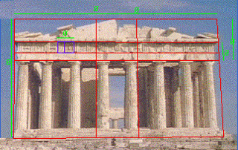
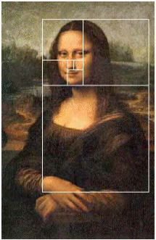
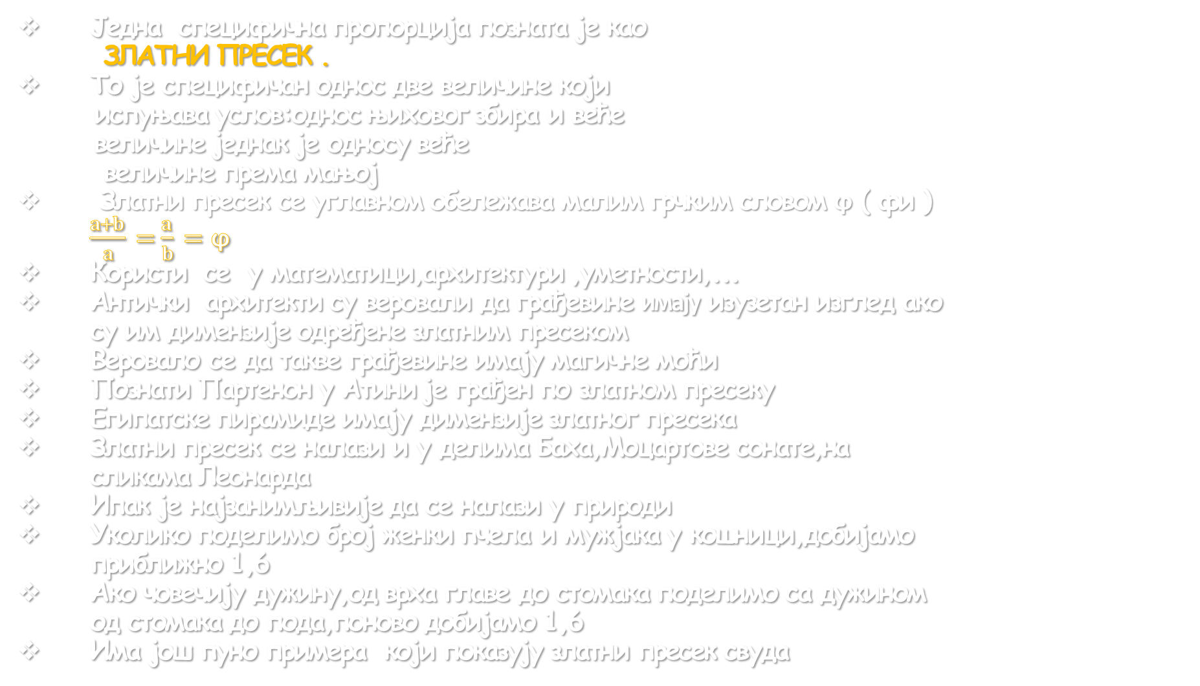
Занимљивости
Једна специфична пропорција позната је као
ЗЛАТНИ ПРЕСЕК .
То је специфичан однос две величине који
испуњава услов:однос њиховог збира и веће
величине једнак је односу веће
величине према мањој
Златни пресек се углавном обележава малим грчким словом ϕ ( фи ) $\frac{a+b }{a}$ $=\frac{a }{b}$ $=$ ϕ
Користи се у математици,архитектури ,уметности,...
Антички архитекти су веровали да грађевине имају изузетан изглед ако су им димензије одређене златним пресеком
Веровало се да такве грађевине имају магичне моћи
Познати Партенон у Атини је грађен по златном пресеку
Египатске пирамиде имају димензије златног пресека
Златни пресек се налази и у делима Баха,Моцартове сонате,на сликама Леонарда
Ипак је најзанимљивије да се налази у природи
Уколико поделимо број женки пчела и мужјака у кошници,добијамо приближно 1,6
Ако човечију дужину,од врха главе до стомака поделимо са дужином од стомака до пода,поново добијамо 1,6
Има још пуно примера који показују златни пресек свуда

Slide 32

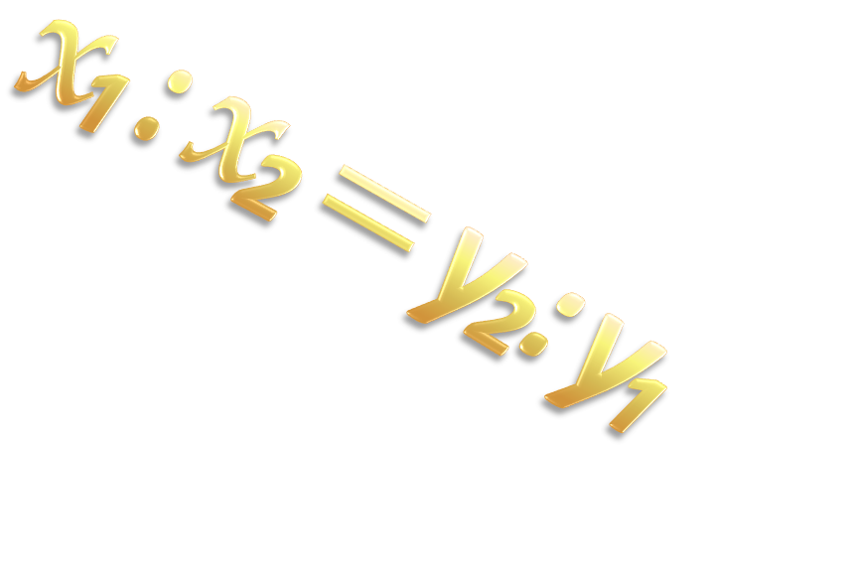

Нема више!
x₁ : x₂ $=$ y₂: y₁
x₁ : x₂ $=$ y₁ : y₂
Хвала на пажњи!

